Slide 1



§4 表象理论
§4.1 矢量和算符的矩阵表示
引言
在前面我们一直用符号 和 表示矢量，A, B
表示算符，用 一类公式表示算符与矢量之间的关系。这种表示方法虽然简洁、明确，适于理论推导，但是不够具体。
在这一节我们讨论如何用一组数字来具体表示矢量和算符。这种方法与在三维物理中取一组直角坐标系，把各点的位置矢量用三个数字（x,y,z）表示出来类似。

Slide 2


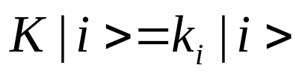

一、表象的概念
首先在矢量空间中选定一组基矢 或者简写
为 ，n是空间的维数，可以是无穷
大。在物理上总是取n个有物理意义的厄米算符构
成对易完备组K，用它们的共同本征矢量作为基矢：
在量子力学中，取定这样一组基矢称为取一个表
象。这个表象就用算符完备组K命名，称为K表象。
空间中任意矢量 （通常是归一化的）都可以用这组基矢来展开，如

Slide 3
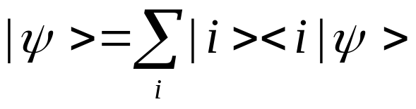
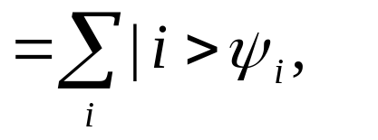
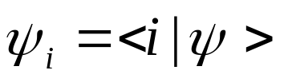
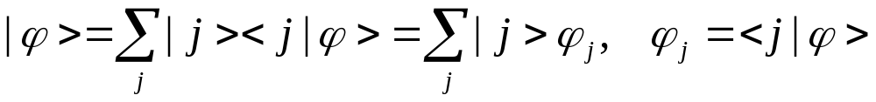
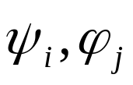

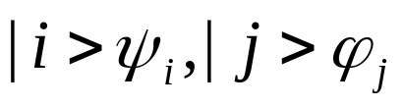


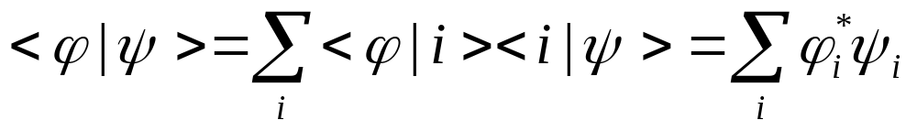
式中 分别称为矢量 在基 上的
分量（标量，复数）
而 分别称为矢量 在基矢
上的投影。
为了具体表示一个矢量 ，指出它在选定的这
组基上的全部分量 就可以了。
两个矢量的内积也可以用分量来表示：

Slide 4


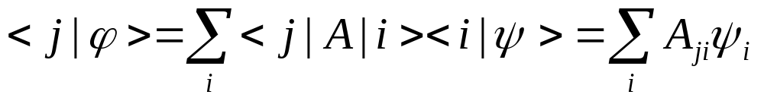
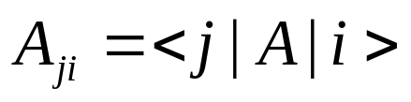



二、矢量和算符的矩阵表示
设A是一个确定的算符，且
用基矢 做内积，并利用完全性关系，有
其中 。已知算符A和矢量 ，就可
以算出 。
实际上， 是算符A在K表象中的矩阵元。如果左
右矢及算符都写成矩阵的形式，即

Slide 5
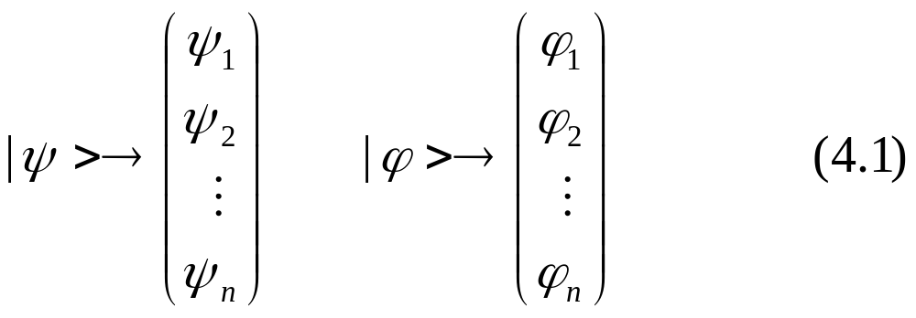
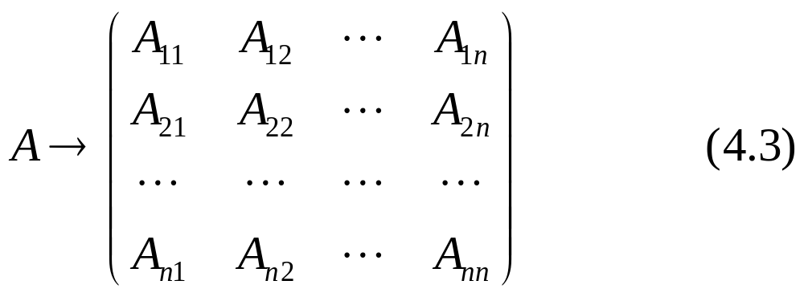

Slide 6
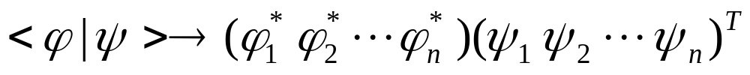
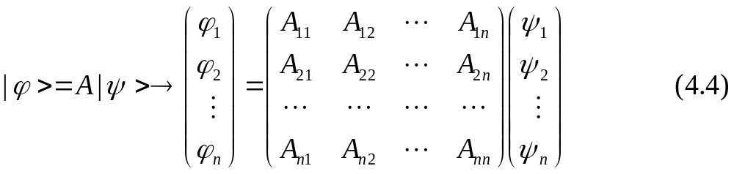
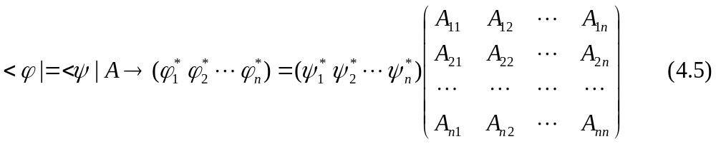
则矢量的相加、数乘和内积，算符的相加和相乘以及算符对矢量的作用等所有的公式，都可以用具体的矩阵表示出来，如

Slide 7

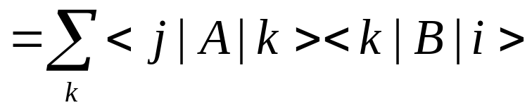
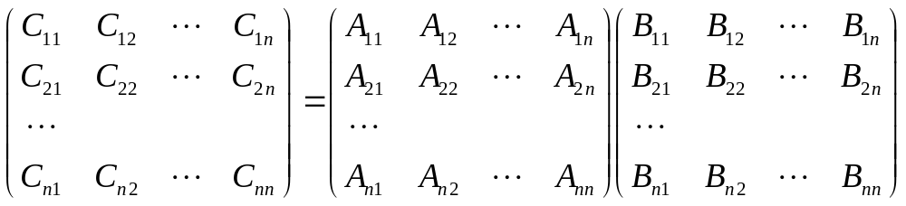
对于两个算符的乘积C=AB, 有
利用完备性关系，有
于是有

Slide 8

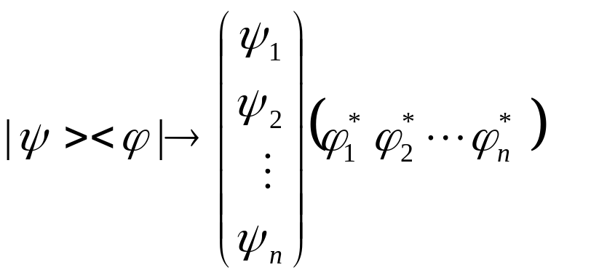
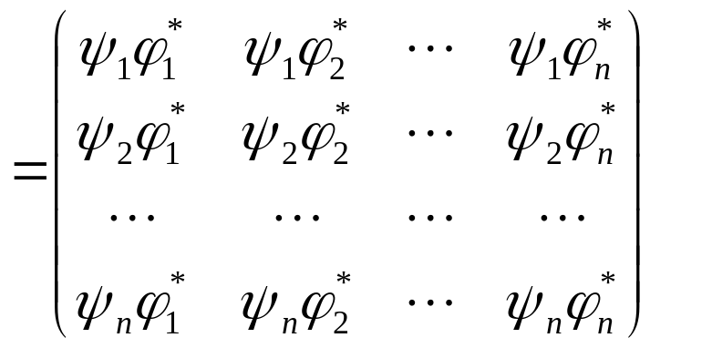
此外，我们知道 是一个算符，这个关系也
能写成矩阵的形式
这样，通过矢量空间中建立基矢，找到了一种用矩
阵具体表示矢量、算符和它们之间关系的一个方法。
有了这种方法，便于进行具体的运算和求出具体的结
果。

Slide 9


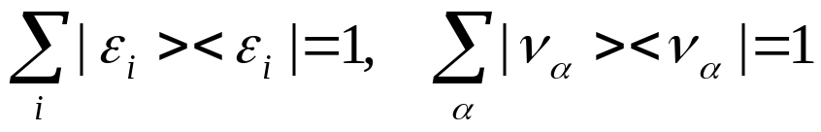
§4.2 表象变换
一个空间中有许多不同的基，因此矢量和算符有
不同的表象。如果已知一个表象中矢量和算符的矩阵表示，如何求它们在另一个表象中的表示？
一、矢量的表象变换
设有两个表象
K表象:
L表象:
完全性关系为

Slide 10
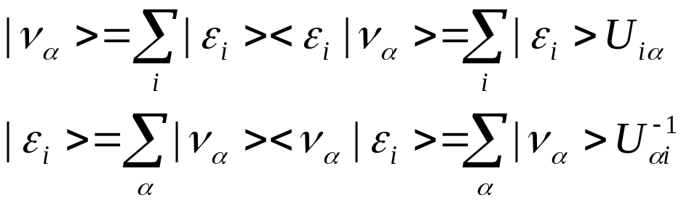
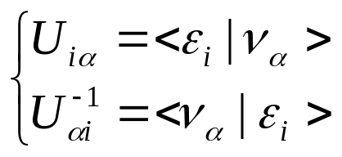




两组基元之间的关系为
式中
U: 表示L→K的表象变换
是一个幺正矩阵的矩阵元，此矩阵的行按照
的序号编号，列则按照 的序号编号； 是这个幺
正矩阵的逆矩阵元，其行列编号与 U相反，它们满足

Slide 11
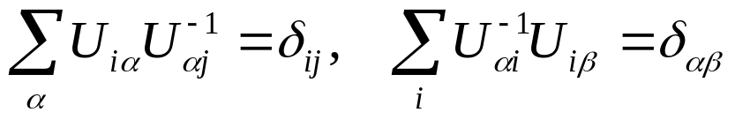

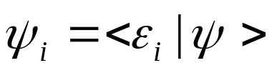
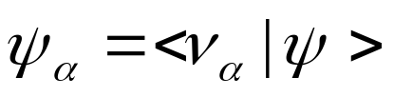
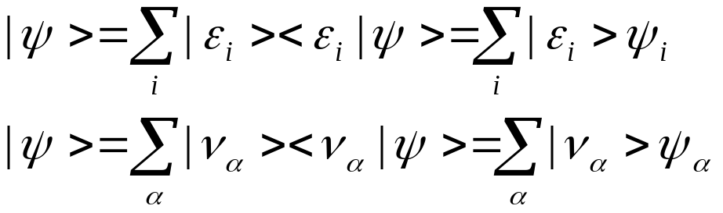


注意：矩阵U,U⁻¹的行和列是按照不同的基编号的，
因此它与一个幺正算符在某表象中的表示矩阵有所
不同。
现在设 在K表象和L表象中的矩阵表示分别为
即
表象变换就是由一组 求 或相反的过程。

Slide 12

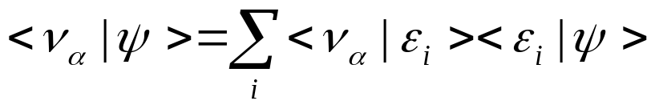
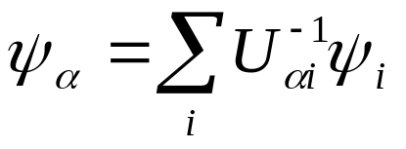
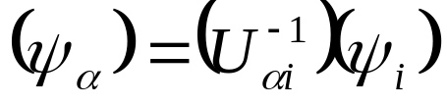
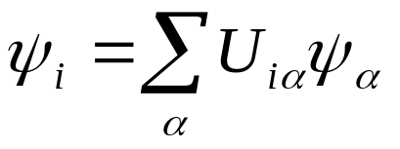
设已知一组 ，则
即
或写成矩阵的形式
同样有相反的关系
以上两式就是矢量的表象变换。
﹟

Slide 13
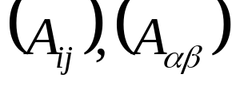
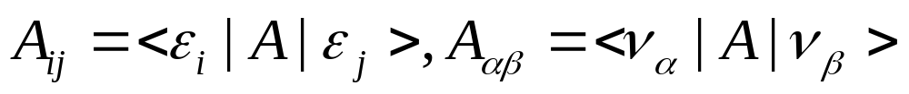
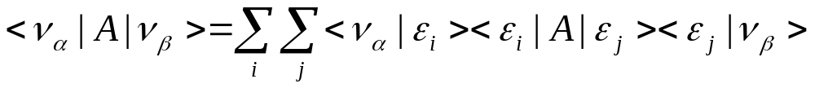
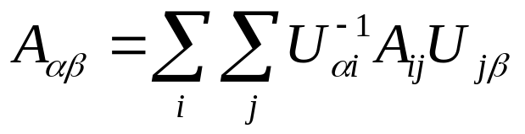
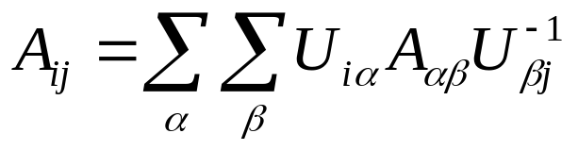


二、算符的表象变换
设算符A在K与L表象中的矩阵分别为
于是
即
右边是三个矩阵相乘。相反的关系是
容易看出，表象变换虽改变矢量与算符矩阵表示，但不改变二矢量内积 以及 的数值。
﹟

Slide 14
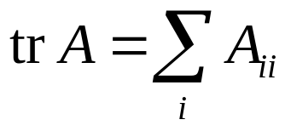

§4.3 若干矩阵运算
一、矩阵的迹和行列式
1.矩阵的迹（trace）
①定义：设A是一个方阵，则A的迹定义为其对角元
之和，用trA表示
②迹的主要性质：
2.行列式
①定义：A 的行列式是将矩阵A 的各元看成是一
个行列式的相应各元时这个行列式的值，
用detA表示。

Slide 15
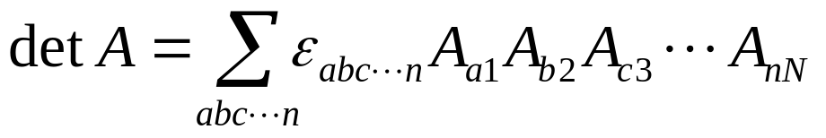
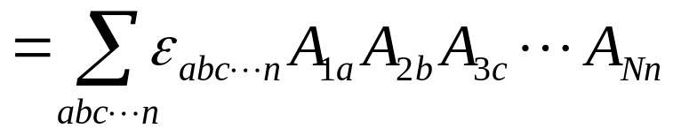
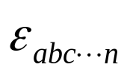

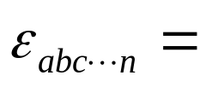







N是矩阵的阶。式中 的定义为
若abc…n是123…N的偶置换
若abc…n是123…N的奇置换
其它情况
1

Slide 16

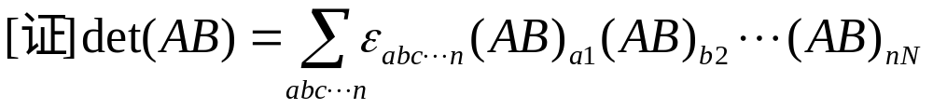
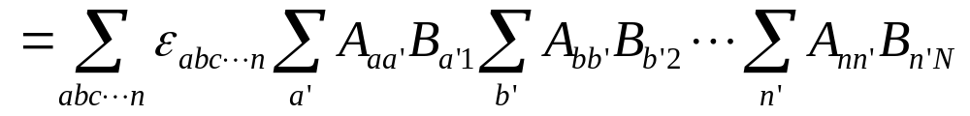
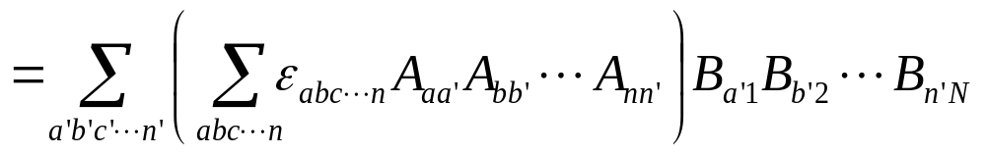

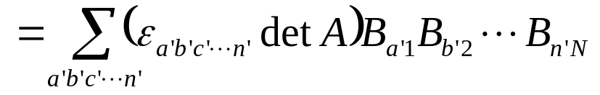
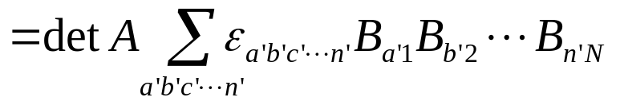

根据这个定义可知，取 N个属于不同行和列元素
乘在一起并冠以适当的正负号，将所有可能的这种
乘积加起来就是行列式的值。
②行列式最重要的性质：
将 按照从小
到大的次序置换排列，有
﹟

Slide 17




二、矩阵的相似变换
1. 定义：
方阵A用幺正矩阵U所作的如下变换
称为相似变换。
有两矩阵A,B，若有U存在，使得
则称A,B相似。算符的表象变换就是相似变换。
2. 相似变换的性质：
若A,B二矩阵相似，则

Slide 18
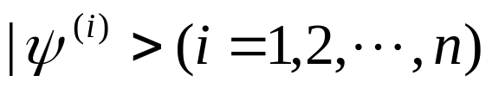
由于算符的表象变换是相似变换，我们定义：
一个算符A的迹和行列式为A在任何表象中的矩阵
的迹和行列式。
3. 关于相似变换的一个定理
定理：任何厄米矩阵都可以通过相似变换（实际
上是幺正变换）成为对角矩阵。
[证]设在 n维空间中取定一个确定的表象后，厄米
矩阵A便成为某一厄米算符A 的表示矩阵，而
算符A肯定有 n 个互相正交的归一化本征矢量
即

Slide 19
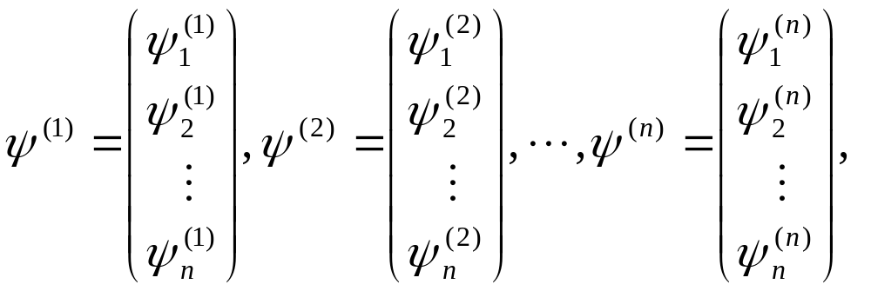
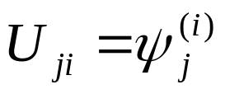
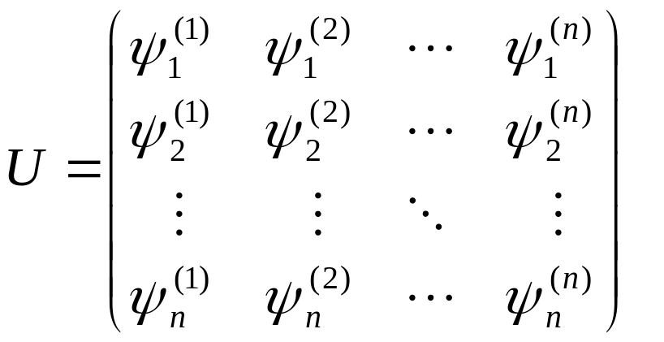
现在用这些来构造一个幺正矩阵U。
取 ，即
这个幺正矩阵U就可以把厄米算符A对角化。

Slide 20
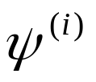








首先证明U是幺正矩阵。
由于 彼此正交，即
所以有
从而证明了
同理可证明
所以U是幺正的，即

Slide 21







其次证明厄米矩阵A经过U的变换后确是对角矩阵
证明变换后的矩阵 是一对角矩阵，其对角元即是
A的本征值。若本征值 是m重简并的，则 在对角
元中出现m次。
实际上，在证明中所给的幺正矩阵U，正是由原来的表象变换到A表象的表象变换矩阵，而厄米算符在自身表象中的表示就是对角矩阵。
﹟

Slide 22


§4.4 连续本征值的情况
以上对有限维空间的情况作了分析。
对于无穷维空间，若表象基矢是离散的，只要把上面讨论的公式中的取和上限推到无穷大就可以了。
而对于表象基矢为连续分布的情况，只能作一些形式上的推广。
一、完备性关系和矢量的表示
设在无穷维空间中取K表象，而厄米算符（或完备组）K具有在某一区间内的连续本征值谱，即
在这种情况下，仍取全部本征矢量的完全性关系

Slide 23












此时，对空间任意矢量 和 ，有
式中 仍称为矢量 在基矢 上的分
量。这时它们是k的连续复函数，称为 在k 表
象中的函数形式。函数形式与矢量本身是等价的。
例如，此二矢量的内积可以用函数形式表示出：

Slide 24








二、算符的表示
算符A作用于 上得出
在K表象中，我们希望找到与算符A对应的，把
直接变为 的办法。
用左矢 与上述两边作内积，并利用完备性关
系，有
即
可见，算符A在K表象中是变量 和 的双变量
函数，同离散的表象比较很类似。

Slide 25




三、连续表象下矢量和算符的记法
连续表象下函数 可理解为下标连续改变的
列矩阵, 而 可看成下标连续改变的方阵, 即

Slide 26


而所有的运算都是矩阵的乘法。对于连续表象，原
来对i的取和改为对k的积分。
这样就把离散表象和连续表象的记法做到了完全
的一一对应。
今后为书写方便，约定 和 两种写法是完全
无区别而任意使用。这样当讨论表象变换，且K和
L中的一方或双方是连续表象时，讨论同样适用。
﹟

